Slide 1
Режим дня. Часы.
Профилактика переутомления.

Slide 2
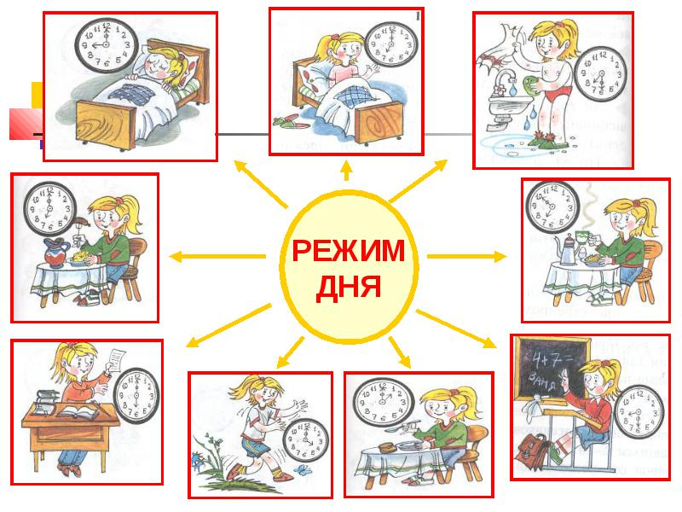
Организационный момент

Slide 3

Тема урока
Режим дня
Часы
Профилактика
переутомления

Slide 4
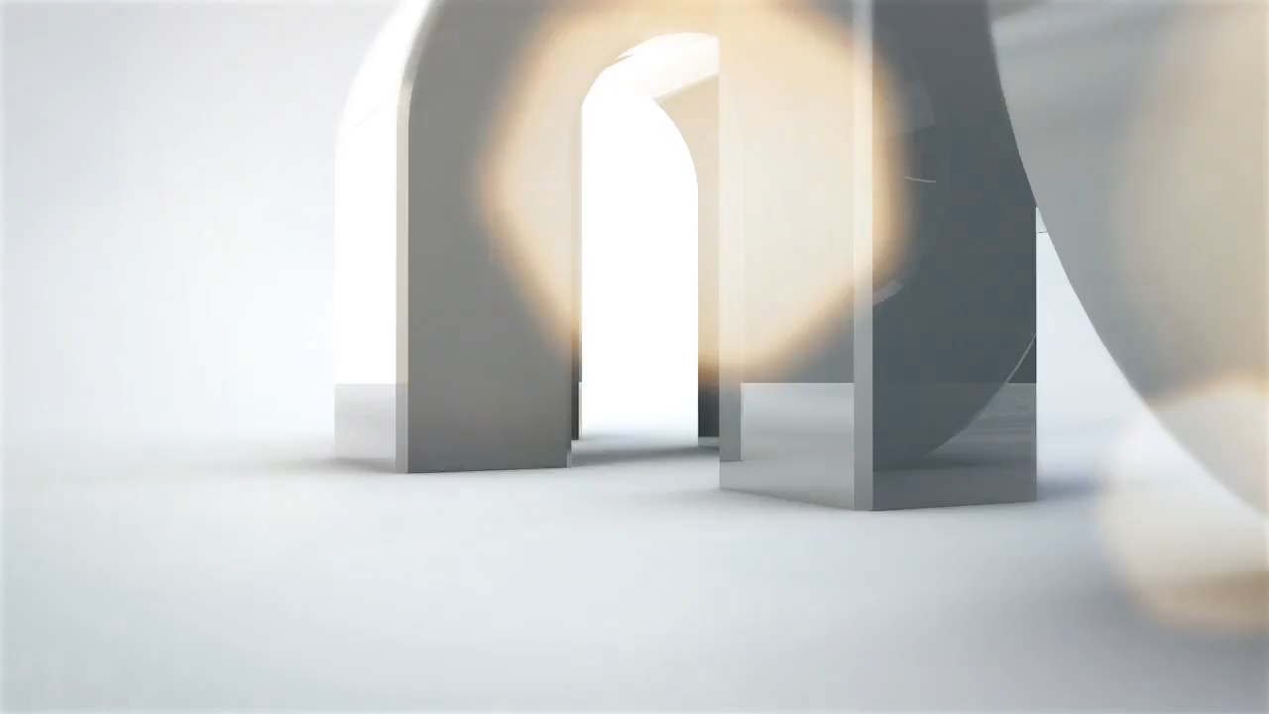
Фильм «Режим дня для школьника»

Slide 5
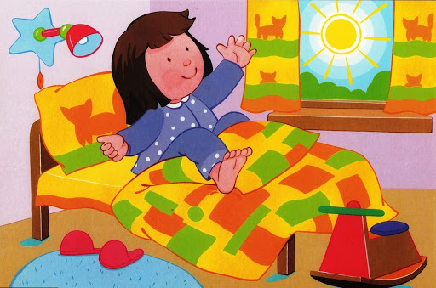
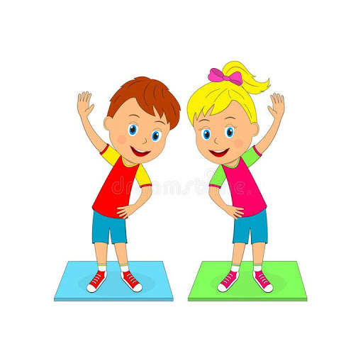
Режимные моменты:
1. Дети встают.
2.Делают зарядку

Slide 6
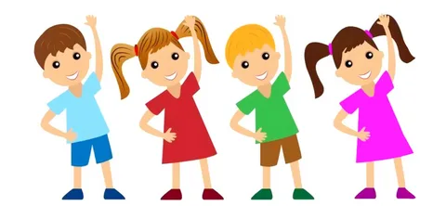
Утренняя зарядка

Slide 7
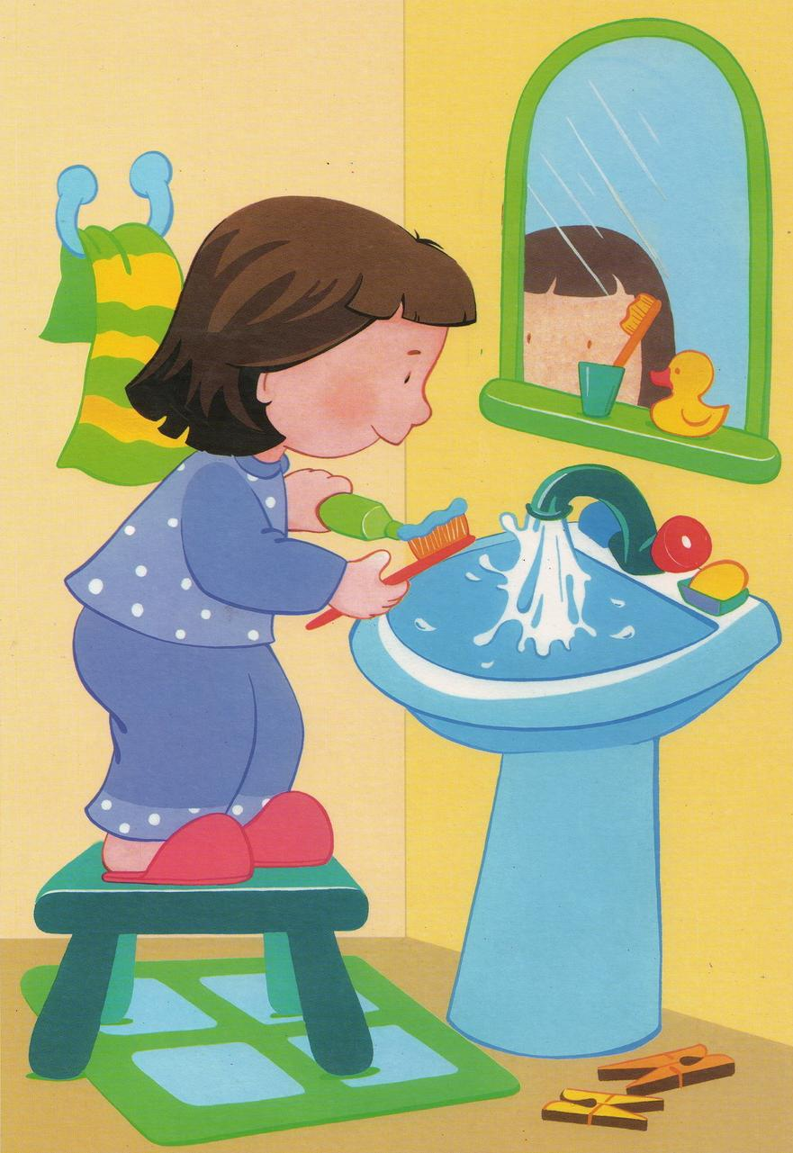
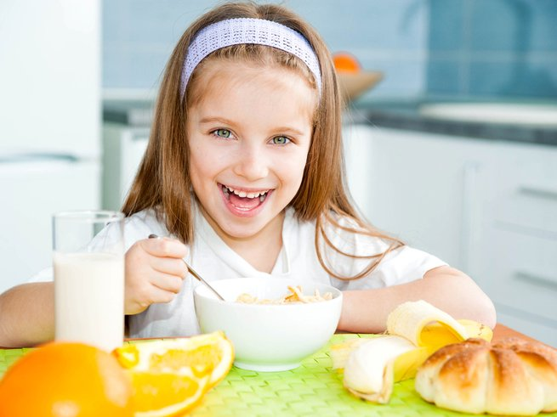
3. Принимают водные процедуры.
4. Завтракают.

Slide 8

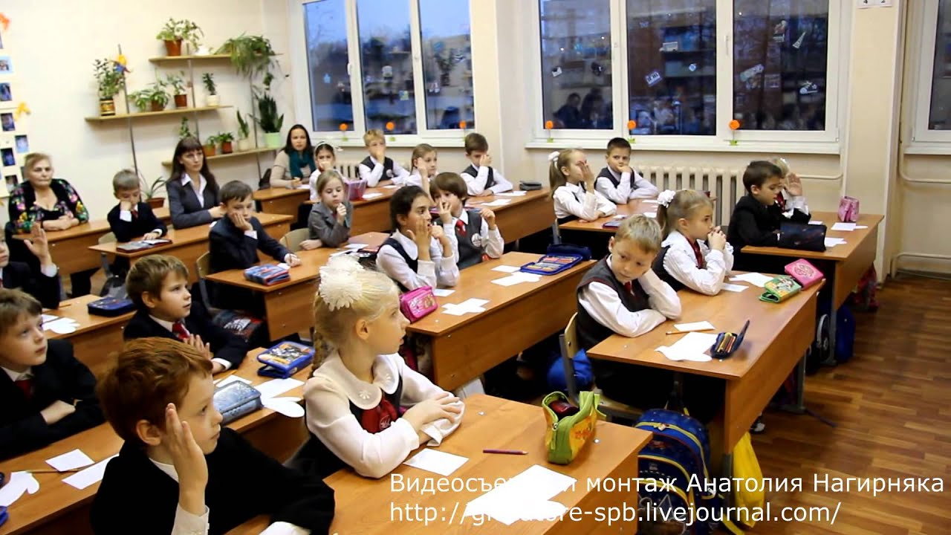
5. Идут в школу.
6. В школе дети учатся.

Slide 9
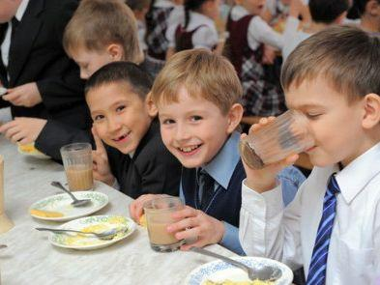
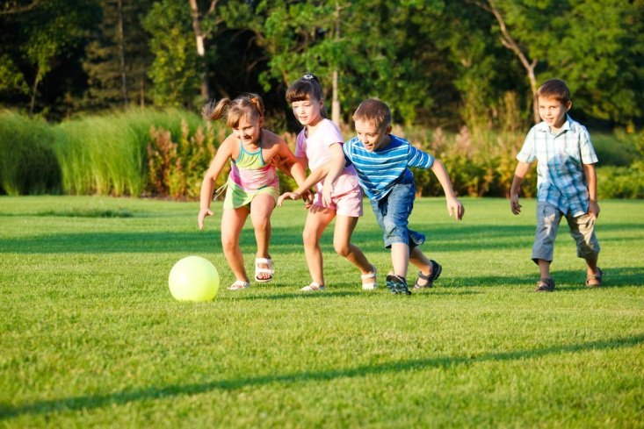
7. Наступает время обеда.
8. И отдыха.

Slide 10

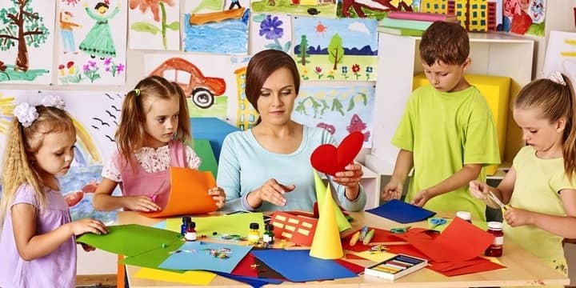
9. Дети готовят уроки.
10. Посещают кружки и секции.

Slide 11
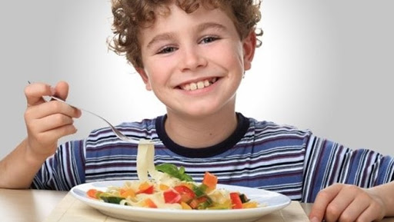

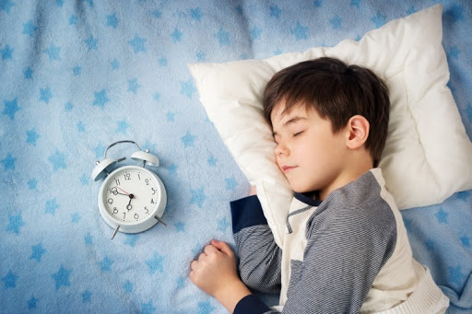
11. Время ужина.
12. И тихих спокойных игр.
13.Сон.

Slide 12
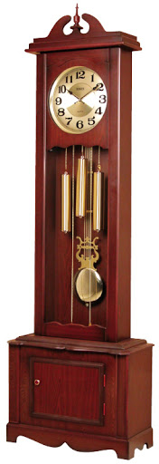


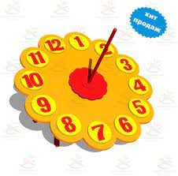


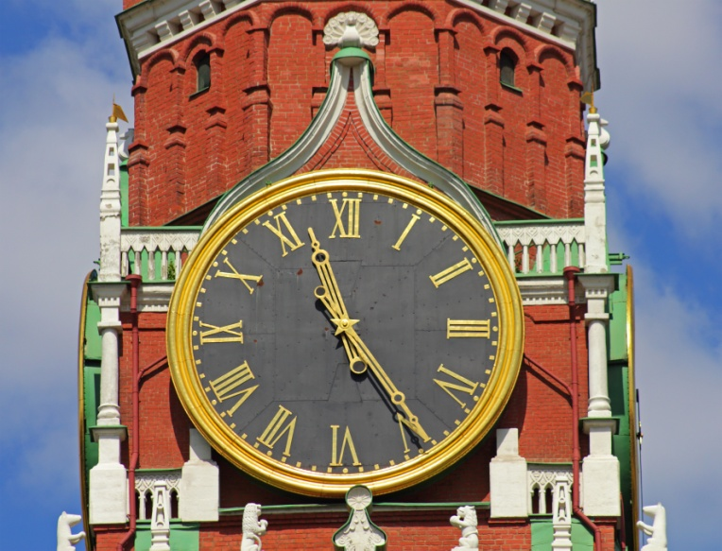
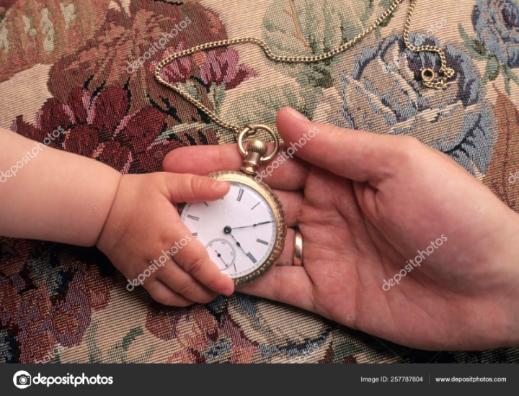
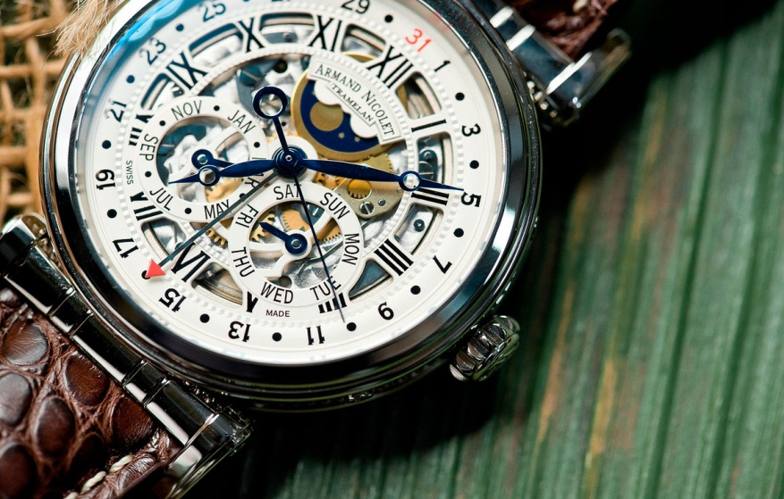
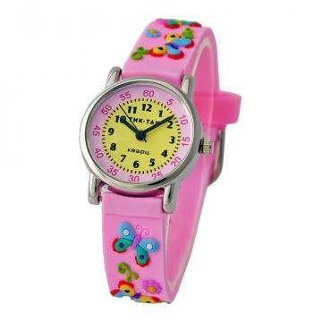

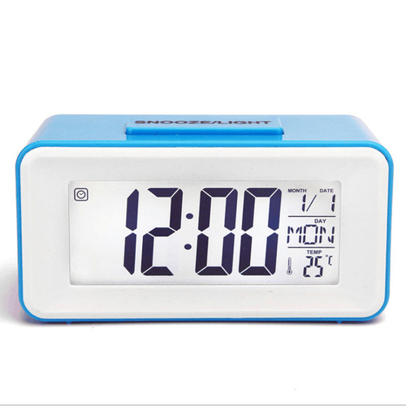
Какие бывают часы?

Slide 13
Фильм «Как определять время»

Slide 14
Гимнастика при переутомлении .

Slide 15

Итог урока.

